Slide 1
<스카프>
담당자 :
연락처 :
직영몰 : http://www.lgmmall.com/

Slide 2
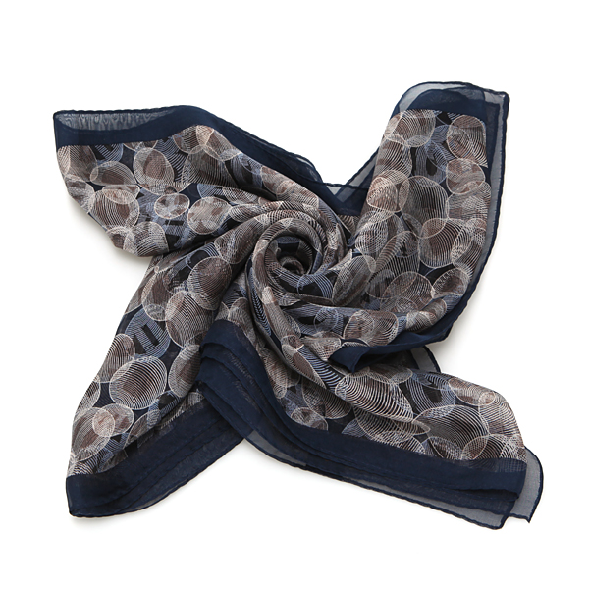
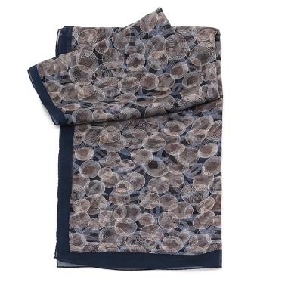
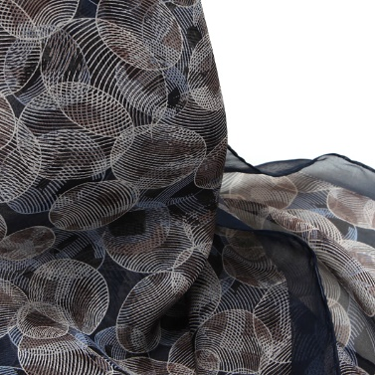
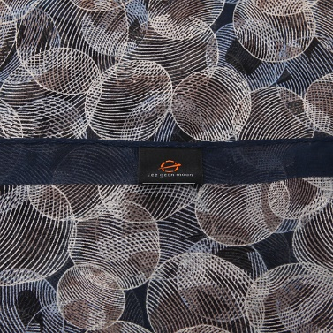
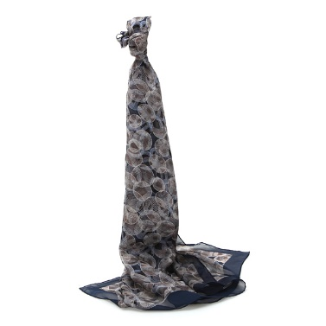
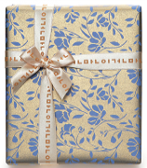
상 품 명
한글 모시적삼 스카프
(네이비)
상 품 제 안 서
상품 이미지
상세 이미지
모델명
LM164FSX004SNV
상품설명서
소 재
실크 100%
은은하게 비추는 모시라는 소재 모티브와 한글 자음이 어우러져 입체적인 한글 패턴을 만들어내어 하나의 작은 작품처럼 느껴지는 감각적인 한글 디자인입니다.
크 기
172cm x 54cm
우아한 느낌의 쉬폰 실크 소재와 모시 방울의 은은하면서도 시원한 컬러감이 어우러진 여성스러운 스카프입니다.
무 게
-
원산지
국내생산(Korea)
케이스
제조원
(주)이건만에이앤에프
임가공
띠지, 스티커, 라벨, 쇼핑백
소비자가
\75,000
공급가
(부가세별도)
문의

